Slide 1

Київський національний торговельно-економічний університет
Фінансовий ринок
Презентація ефективного практичного курсу
Людмила Жураховська, к.е.н., МBА,
доцент кафедри банківської справи
Представник України у RIPS EMEA

Slide 2
Як ви думаєте, з чого складається
Фінансовий ринок?
…

Slide 3
Фінансовий ринок включає не тільки
Фондовий ринок, але й
Грошово-кредитний та
Валютний

Slide 4
Ви думаєте, що
Фінансовий ринок
- теоретична дисципліна?
…

Slide 5
Якщо Ви дійсно вважаєте, що
«Фінансовий ринок»
- це теорія,
Я вас здивую:
…
- це практичний курс.

Slide 6

Почнемо з …
Історії про джип

Slide 7
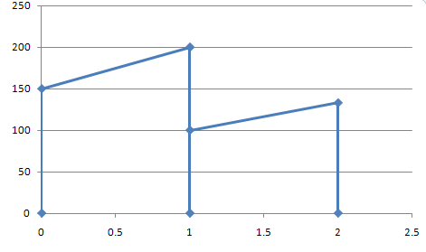
  Приклад: "Історія про джип і комісійну винагороду"
Початок 1-го року :
Внесено: $150 тис.(S₀)
Кінець 1-го року:
Активи: $200 тис. (S₁₋₀)
Початок 2-го року:
Вилучено інвестором
(на Jeep Grand Cherokee): $100 тис.(∆)
Залишок активів : $(200 – 100)тис. = $100 тис. (S₁₊₀)
Кінець 2-го року:
Активы: $133 тис. (S₂)
Інвестор розрахував доходність:
R = (S₂-S₀)/S₀ = (133 – 150)/150 = - 11% Вірно?...

Slide 8
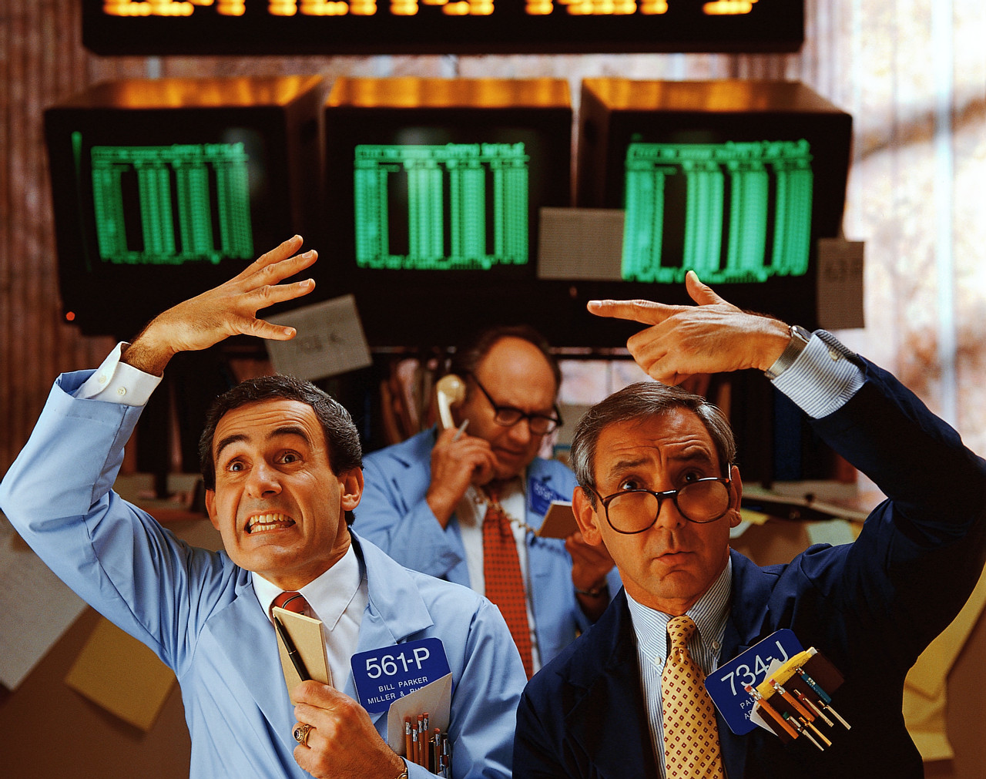

Slide 9
  Але Ви відкрили тему №7 і виправили розрахунок інвестора, і тепер…
Доходність (правильний розрахунок):
r = (1+r₁)(1+r₂) – 1
r₁= (S₁₋₀ - S₀)/S₀ = (200 – 150)/150 = 33%
r₂= (S₂ - S₁₊₀)/S₁₊₀ = (133 – 100)/100 = 33%
r_{за 2 роки} = (1+0.33)(1+0.33) – 1 = 77%. УРА!

Slide 10
  Висновок: «Фінансовий ринок» – це реальні гроші, які можна заробити після іспиту
Інвестор збирався наказати Вас за те, що Ви втратили 11% його грошей
Але завдяки «Фінансовому ринку» Ви зробили вірний розрахунок, і тепер:
Інвестор заплатить Вам комісійну винагороду за те, що Ви збільшили його гроші на 77%

Slide 11
На «Фінансовому ринку» ви дізнаєтеся про методи, які використовують щодня:
- Приватний інвестор
- Фінансовий менеджер
- Трейдер
- Брокер
- Фінансовий аналітик

Slide 12
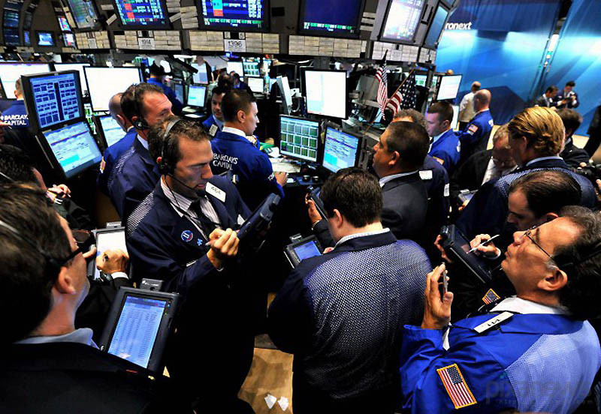

Slide 13
Цей курс готує Вас до кар'єри в сфері управління інвестиціями.
Ви отримаєте базові знання для роботи в
Компанії з управління активами
Страховій компанії
Брокерські фірми
Інвестиційному банку.
Ваші знання і професійні навички будуть також цінними для
Фінансових відділів промислових корпорацій.

Slide 14
Ви також навчитесь
знаходити гроші для власного бізнесу на фінансовому ринку та
інвестувати власні кошти.

Slide 15
Курс включає в себе інноваційні навчальні кейси, близькі до реальних бізнес-завдань
Ви дізнаєтесь:
- Як знайти інвестиції для Вашого старт-апу
- Як випустити акції / облігації
- Куди вкласти гроші, щоб досягнути Вашої мети
- Як отримати весь фондовий ринок України лише за 10 грн.
- Як інвестувати в нерухомість або венчурний бізнес, витративши не більше 10 тис. грн.

Slide 16
- Як обрати банк для депозиту, інвестиційний та пенсійний фонд
- Як зробити професійний аналітичний огляд компанії - Сompany Profile
- Як здійснити успішне злиття та поглинання - M&A
- Як розрахувати доходність Ваших інвестицій
- Нарешті, Ви дізнаєтесь, що це за звір такий - Ф’ючерс на індекс UX, і як на ньому можна заробити.

Slide 17
Практичні навички, що Ви отримаєте, включите у Резюме для потенційного роботодавця

Slide 18


Slide 19

Плюс:
Ви також зможете з великою точністю спрогнозувати свою оцінку на іспиті

Slide 20


Slide 21
БОНУС
Ви також навчитесь:
Працювати в команді
Виступати з презентацією перед потенційними інвесторами
Завойовувати аудиторію
Цікаво проводити дискусію та бути переконливим

Slide 22

Отримувати від цього задоволення

Slide 23
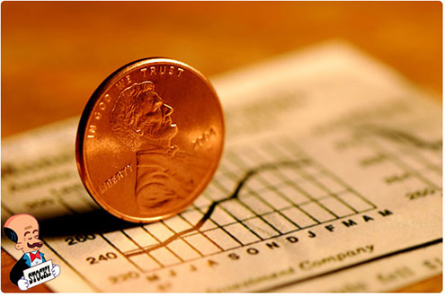
Основні причини для вивчення курсу
«Фінансовий ринок»

Slide 24











Наші партнери

Slide 25

Тренінги від банків та інвестиційних компаній , що проходять в зручний для Вас час, надають змогу отримати додаткові знання. По закінченню цих курсів студенти, що найкраще себе проявлять отримають змогу працевлаштуватися в ці компанії.

Slide 26
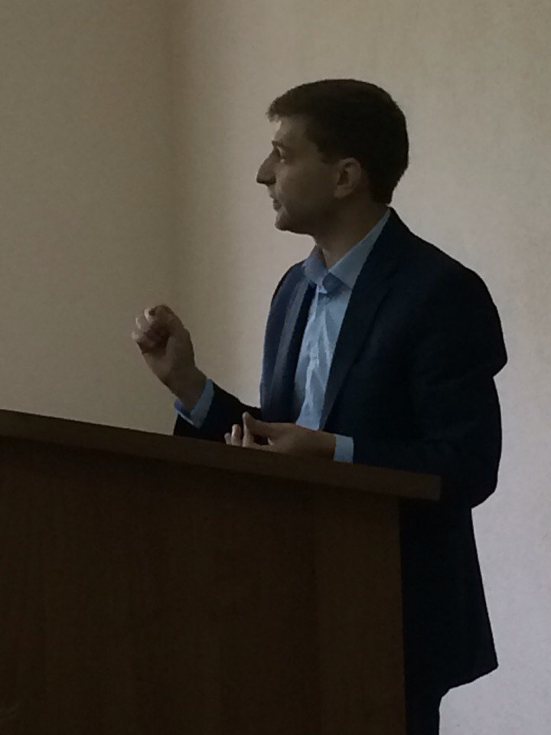
Stock Market: Юрій Бойко

Slide 27
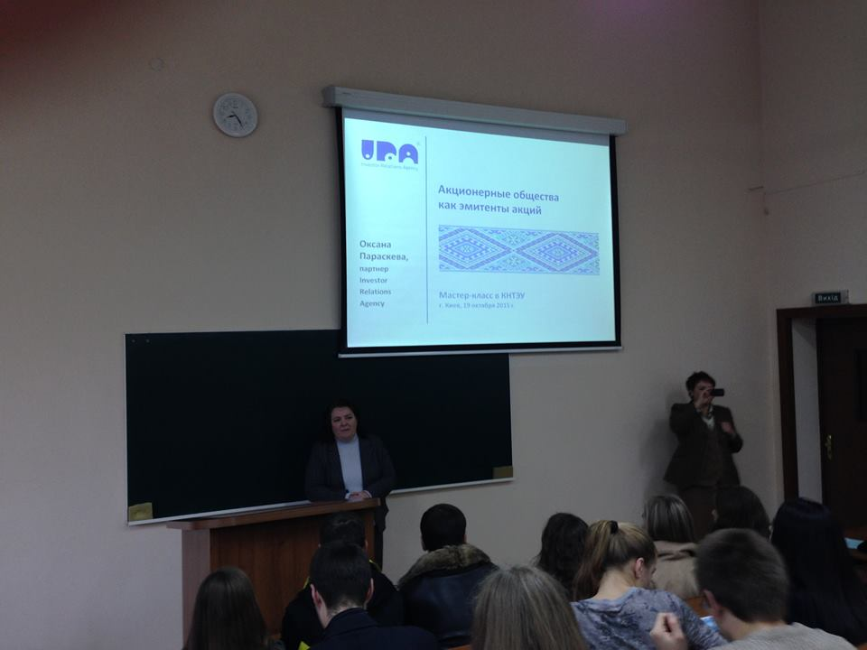
Агенція відносин з інвесторами: Оксана Параскева, Олександр Нікішев

Slide 28
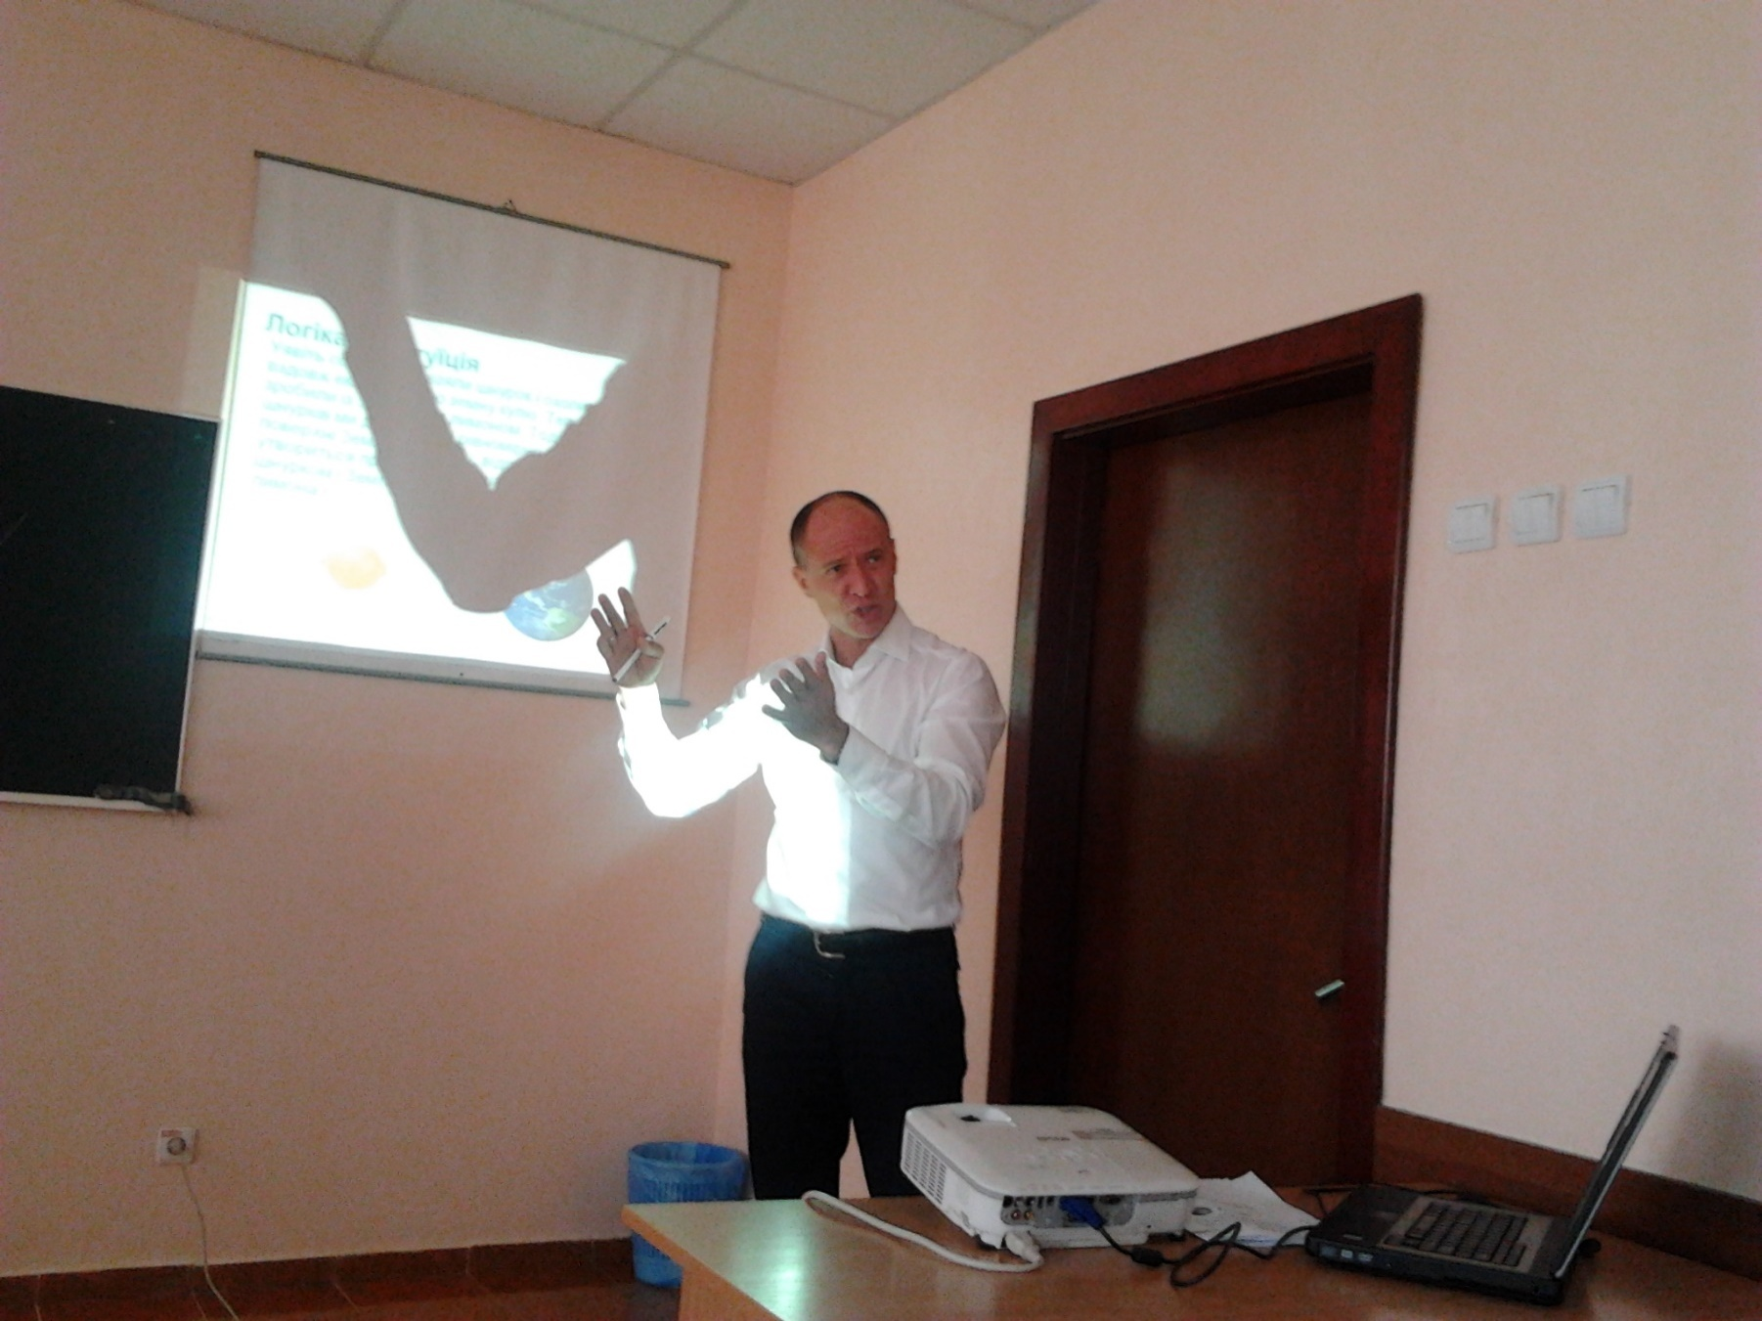
ОТР: Григорий Овчаренко

Slide 29
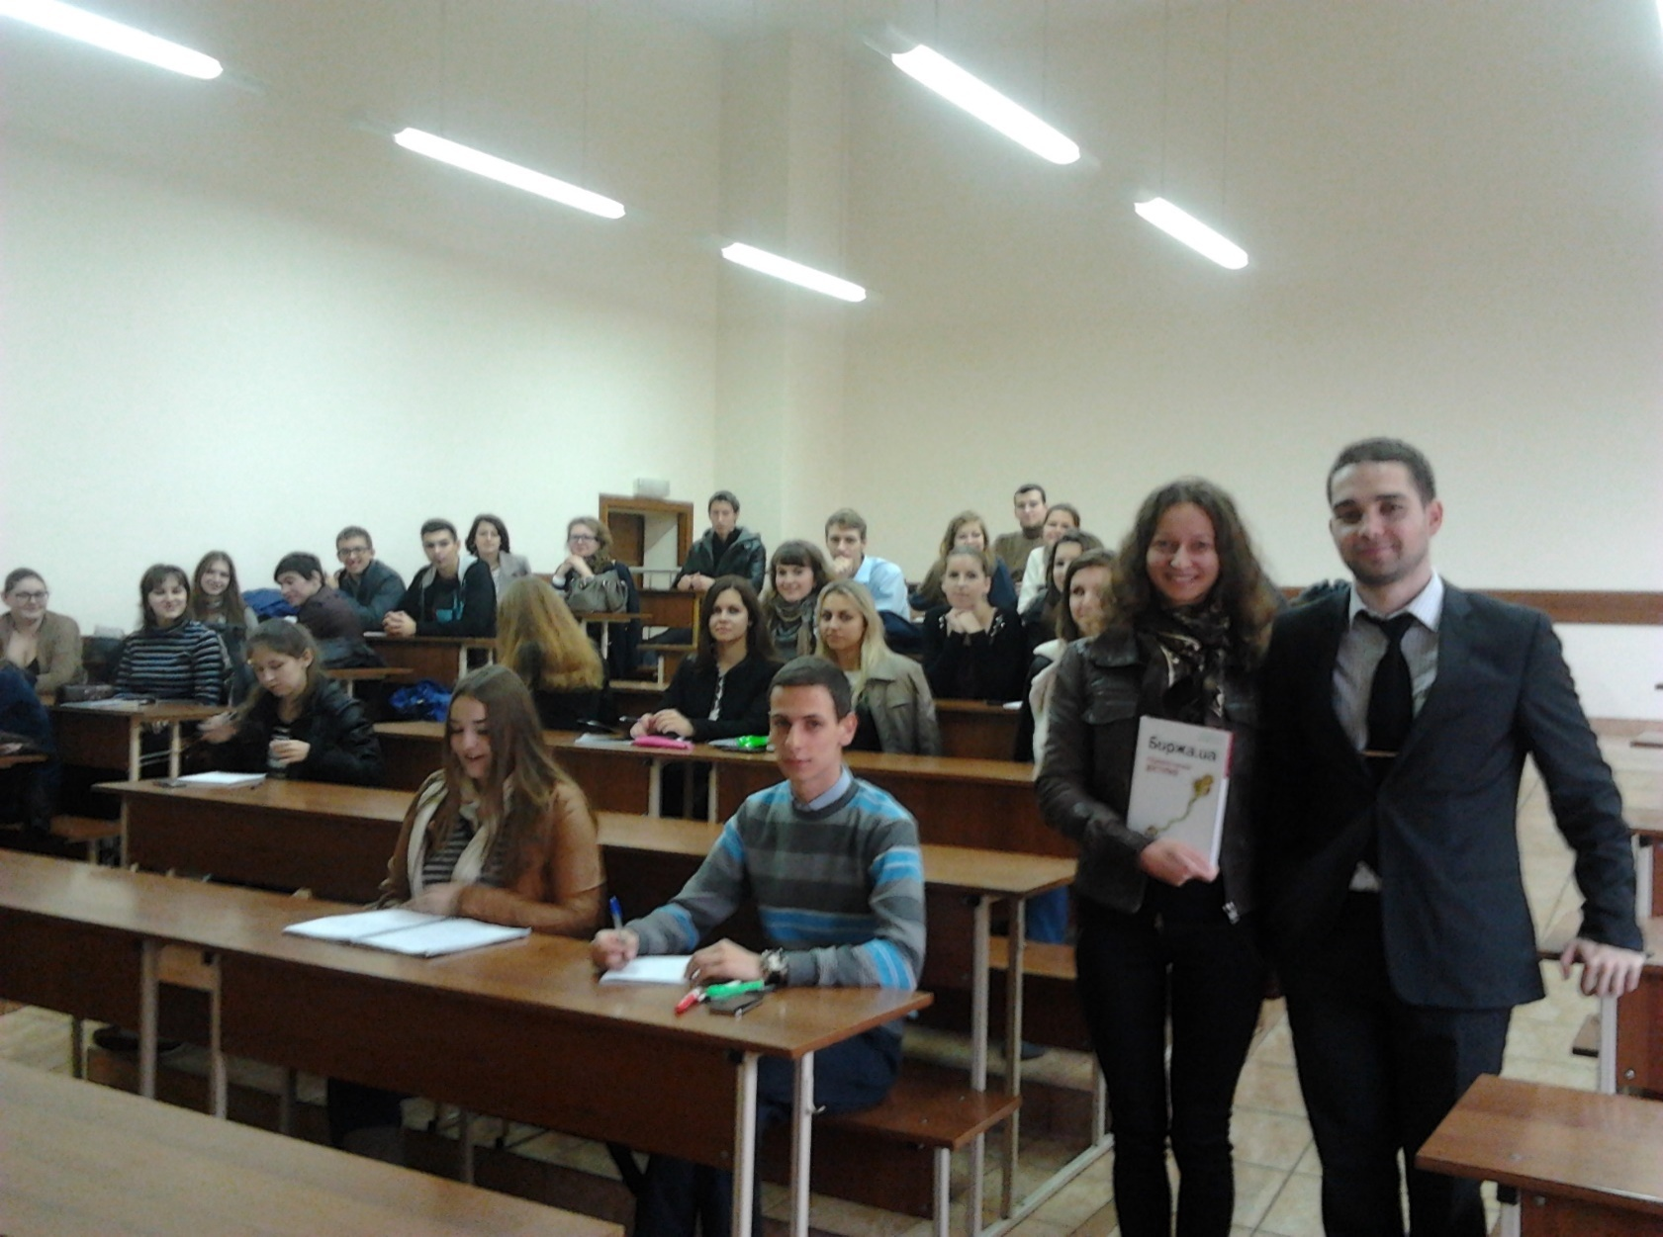
Трейдер Олександр Циглін, автор книги «Біржа/ua»

Slide 30
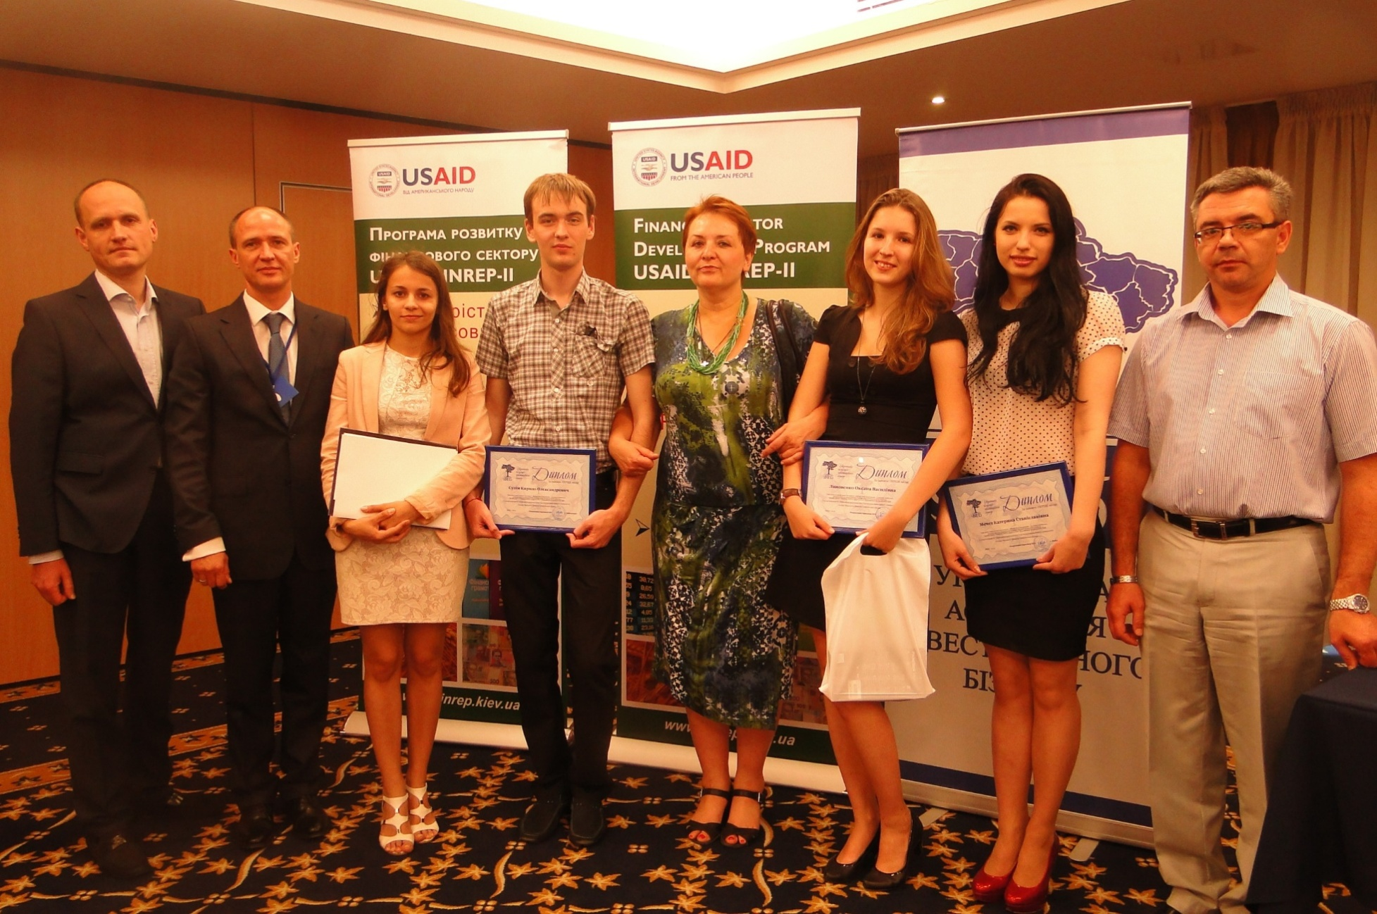
Українська асоціація інвестиційного бізнесу - УАІБ

Slide 31
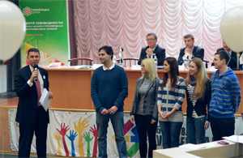
Українська біржа – ux.ua

Slide 32

Викладачі
є практиками банківського-кредитного та фондового ринку і зможуть поділитись власним досвідом роботи на цих ринках;
Можливість відвідувати семінари професiйних учасників фондового ринку;

Slide 33
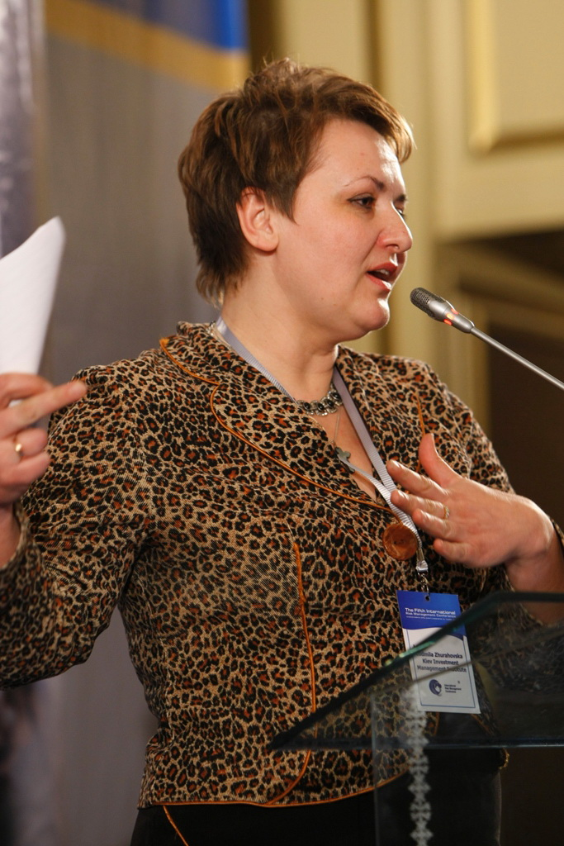
Автор курсу, Людмила Жураховська
кандидат економічних наук, MBA, є експертом з 5-річним практичним досвідом в брокерських, дилерських операціях з акціями та облігаціями та управління портфелем цінних паперів.
її досвід в інвестиціях був узагальнений в більш ніж 100 статей в провідних фінансових ЗМІ.

Slide 34
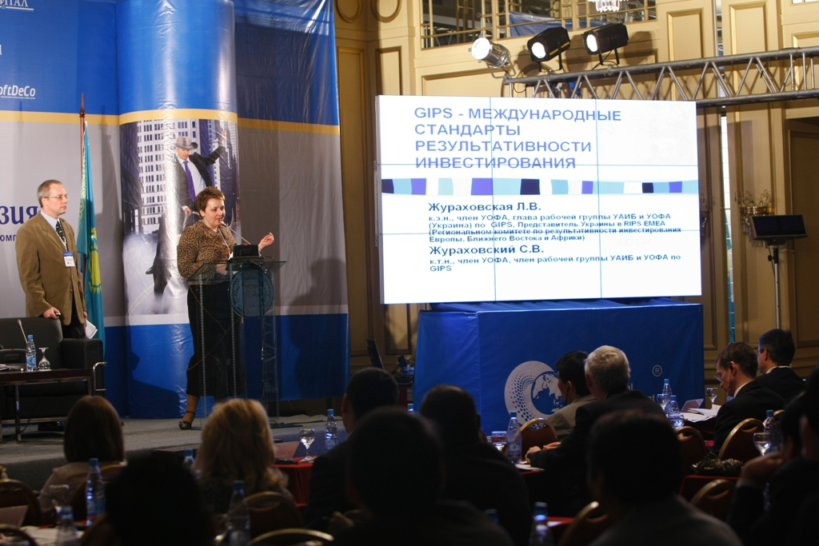

Slide 35

Курс заснований на вимогах Національної комісії з цінних паперів та фондового ринку (НКЦПФР) для сертифікованих фахівців ринку цінних паперів. Ви отримаєте початкову базу для здачі іспиту НКЦПФР та отримання сертифікату для роботи на фондовому ринку.
Курс озброює Вас знаннями та практичними вміннями, щоб почати успішну кар'єру на фінансовому ринку.

Slide 36

Реальний досвід з інвестування на фондовому, банківсько-кредитному та валютному ринках, що ви отримаєте.
Він може бути використаний для вирішення різноманітних практичних, фінансових і управлінських проблем.

Slide 37

А що кажуть випускники?

Slide 38


Ксенія Кампомар: «…створено для тих, хто хоче отримувати високі доходи і ефективно управляти своїми коштами, використовуючи для цього весь спектр можливостей фондового ринку.

Slide 39

Ірина Агаркова:
Це дозволить Вам:
Пройти курс теоретичної підготовки щодо фондового ринку;
Поспілкуватись із практиками фондового ринку;
Отримати можливість створити власні віртуальні портфелі цінних паперів і відчути себе в ролі інвестора»

Slide 40
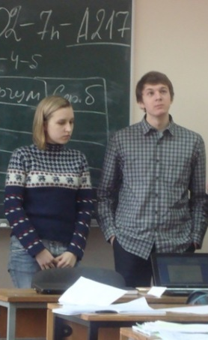
Віталій: “Завдяки програмі …я не тільки визначився із майбутньою професією, але й зрозумів, ким можна взагалі працювати на фондовому ринку”

Slide 41

Хто я?
Мене звати…

Slide 42
Жураховська Людмила Валентинівна, к.е.н., МВА
7 років роботи на ринку цінних паперів і Проекті Світового Банку
Проректор КІІМ : Розвиток (з 2001 р.)
Член УТФА - Українського товариства фінансових аналітиків (з 1996 р.)
Представник України в EMEA RTS (Europe, Middle East and Africa’ Regional Technical SubCommittee ) (з 2000 р.)
Доцент кафедри банківської справи (з 2011)
Гарант магістерської програми “Фінансове посередництво” ФФО КНТЕУ

Slide 43
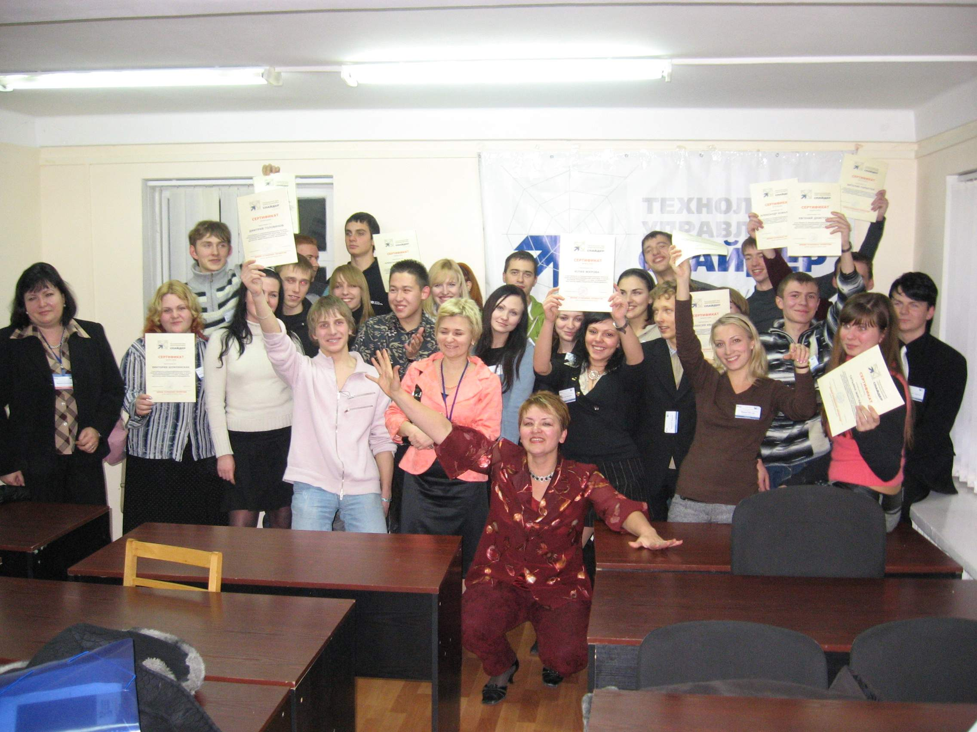
43

Slide 44
Дякуємо за увагу!
Київський національний торговельно-економічний університет
Кафедра банківської справи
kbs_knteu@i.ua
доцент кафедри банківської справи Жураховська Людмила Валентинівна, к.е.н., МВА
Гарант магістерської програми “Фінансове посередництво”
l.zhurakhovska@gmail.com
Telegram: Liudmyla Zhurakhovska, PhD, MBA
(067) 705 03 15

